Slide 1
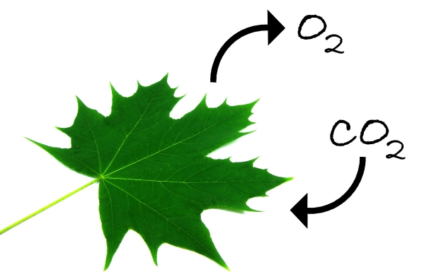
МОУ «Косланская СОШ», Удорский район, Республика Коми
Презентация к сценарию урока в 6 классе по теме «Фотосинтез. Образование органических веществ в листьях»,
по программе УМК 6 класс «Биология",
автор Д.И.Трайтак
Иевлева
Светлана Геннадьевна,
учитель биологии
2015 год

Slide 2
1. В сочных яблоках находится запас органических веществ. Объясните, как произошло образование и накопление органических веществ в яблоке.
2. Учёные установили, что днём растение выделяет кислород, чего не происходит в темноте, а углекислый газ растение выделяет и ночью, и днём. Почему в разное время суток наблюдается разный газовый обмен?
3. Растение, растущее в сосуде с дистиллированной водой, плохо развивается, но долго не погибает. Почему?

Slide 3
Опыт Ван - Гельмонта
80 кг
79,94 кг

Slide 4
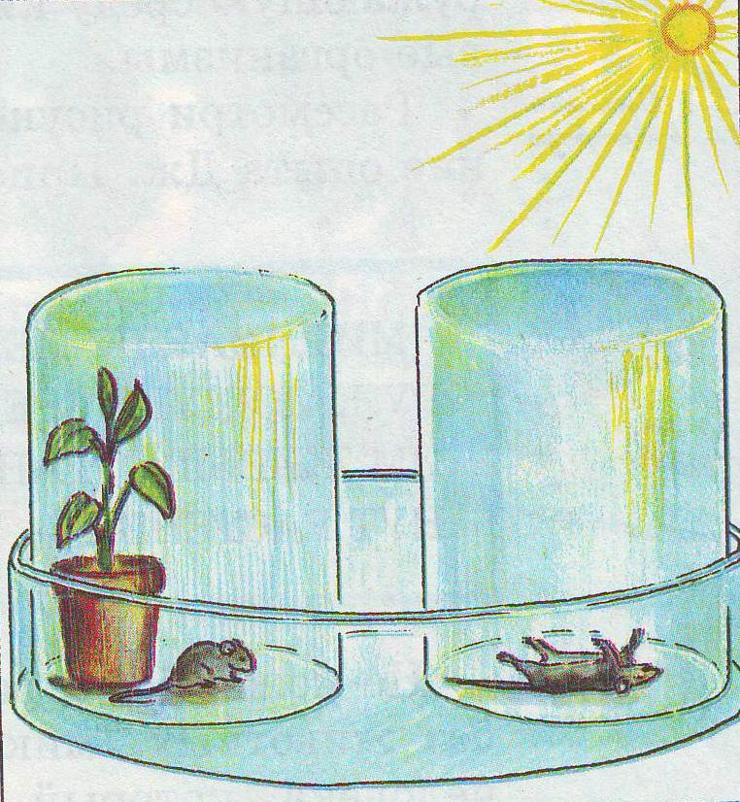
Опыт Джозефа Пристли

Slide 5
Фотосинтез – это….

Slide 6
Выделение кислорода листьями на свету

Slide 7
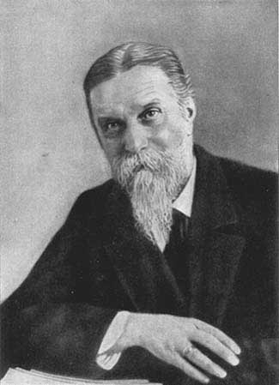
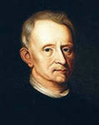
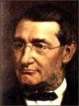
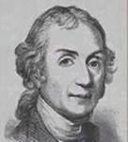
К.А.Тимирязев
Ян ИнГенхаус
Ян Ван Гельмонт
Джозеф Пристли

Slide 8
К. А. Тимирязев говорил: “Дайте
самому лучшему повару сколько
угодно солнечного света и целую
речку чистой воды и попросите, чтобы из всего этого он приготовил вам сахар, крахмал, жиры и зерно, - он решит, что вы над ним смеётесь. Но то, что кажется совершенно фантастическим человеку, беспрестанно совершается в зелёных листьях растений”.

Slide 9
Приспособления листа к фотосинтезу
А/ плоская поверхность листовых пластинок;
Б/ мозаичное расположение листьев;
В/ наличие черешка, благодаря которому лист поворачивается к свету;
Г/ прозрачность клеток кожицы, наличие устьиц.

Slide 10
1.Фотосинтез – научный факт. | ?
2. Причина фотосинтеза. | ?
3. Условия для фотосинтеза. | ?
4. Побочный продукт фотосинтеза. | ?
5. Фотосинтез - живая фабрика. | ?
6.Результат фотосинтеза. | ?

Slide 11
1.Фотосинтез – научный факт. | Фотосинтез- это процесс образование органического вещества.
2. Причина фотосинтеза. | Необходимость растений в питательных веществах.
3. Условия для фотосинтеза. | Наличие в листьях воды и углекислого газа, поглощение солнечного света.
4. Побочный продукт фотосинтеза. | Образование и выделение кислорода.
5. Фотосинтез - живая фабрика. | «Живая фабрика в листьях»
6.Результат фотосинтеза. | Рост и развитие растений, накопление органического вещества.

Slide 12
Фотосинтез идет на свету круглый год.
И он людям дает пищу и кислород.
Очень важный процесс- фотосинтез, друзья,
Без него на Земле обойтись нам нельзя.
Фрукты, овощи, хлеб, уголь, сено, дрова –
Фотосинтез всему этому голова.
Воздух чист будет, свеж, как легко им дышать!
И озоновый слой будет нас защищать.

Slide 13
Значение фотосинтеза:
В результате фотосинтеза выделяется кислород для дыхания живых организмов.
Благодаря фотосинтезу постоянно образуются органические вещества для питания грибов, бактерий, животных и человека.
Из кислорода в атмосфере образуется защитный озоновый слой
Растения понижают в атмосфере содержание углекислого газа, предотвращая перегрев Земли

Slide 14
Выполни тест:
1. Фотосинтез происходит …
А) в устьицах;
Б) в межклетниках;
В) в хлоропластах,
2. В процессе фотосинтеза происходит …
А) поглощение кислорода и выделение углекислого газа
Б) поглощение углекислого газа и образование кислорода.

Slide 15
3. Крахмал, образующийся в листьях в процессе фотосинтеза, нужен растению для …
А) выделения его во внешнюю среду;
Б) снабжения им всех частей растения.
4. Хлорофилл в клетке находится …
А) в ядре;
Б) в пластидах;
В) в цитоплазме.

Slide 16
5. Крахмал, образующийся в листьях в процессе фотосинтеза, является …
А) запасным питательным веществом;
Б) побочным продуктом обмена.

Slide 17
Задачи:
1. Известно, что 50 м2 зеленого леса поглощает за 1 ч углекислого газа столько же, сколько его выделяет при дыхании за 1 ч один человек, т.е. 40 г. Сколько углекислого газа поглощает 1 га зеленого леса за 1 ч? Сколько человек смогут выдыхать этот углекислый газ за тот же час?
2. Корневая масса небольшого дерева 5 кг. Один кг корневой массы потребляет в сутки 1 г кислорода. Какую массу кислорода потребляют корни дерева за месяц и год?

Slide 18
3. Существует ли взаимосвязь между сбором листовых овощей ( укроп, шпинат, салат, и т.д.) и временем суток? Почему?
4. Хозяйка на дачном участке оборвала зеленые листья капусты на корм кроликам. Правильно ли она поступила? Почему?
5. В сутки человек потребляет 430 г кислорода. Один гектар леса вырабатывает за час столько кислорода, сколько нужно для дыхания двухсот человек. Какую массу кислорода выделяет гектар леса за один час?

Slide 19
В процессе фотосинтеза огурцы, выращиваемые в теплицах, поглощают 1 кг углекислого газа при образовании 7 кг плодов. Сколько кг углекислого гала потребуется, чтобы получить 300 кг огурцов? Как можно увеличить содержание углекислого газа в воздухе теплиц?

Slide 20
Домашнее задание:
Прочитать параграф учебника
Сравнить процессы фотосинтеза и дыхания и ответить на вопросы:
В какое время суток происходит?
Какой газ поглощается?
Какой газ выделяется?
Поглощается или выделяется тепло?
В каких клетках происходит?
Увеличивается или уменьшается масса?
Образуется или разрушается органическое вещество?

Slide 21
Источники:
http://ru.fotolia.com/id/5106905
http://dic.academic.ru/dic.nsf/enc3p/99402
http://hnu.docdat.com/docs/index-187683.html

